Slide 1
第三章. 信道与信道容量
信道模型
平均互信息
信道容量

Slide 2
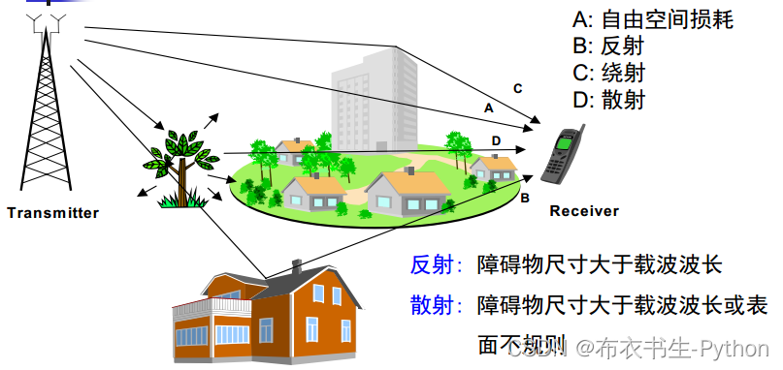
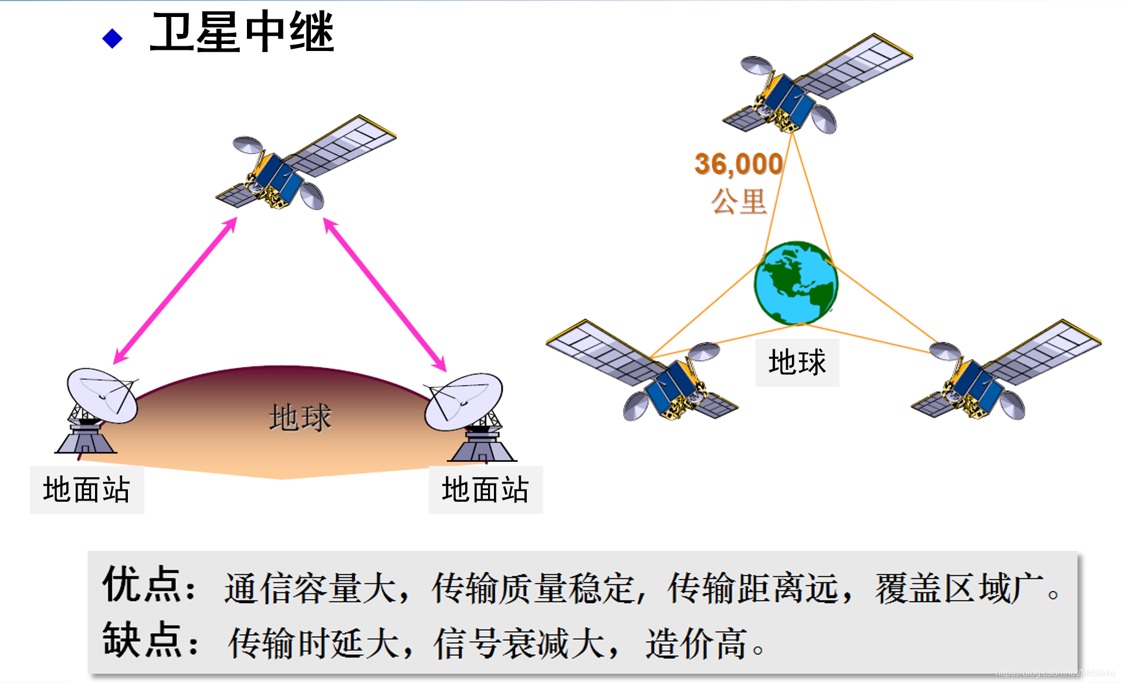
3.1 信道模型
研究信道的目的是研究信道能传输的最大信息量，即信道的最大传输能力。

Slide 3
3.1 信道模型
由于噪声和干扰存在，信道输入输出之间是统计依赖关系，而不是确定关系。研究信道就是要研究输入输出信号特性和它们的统计依赖关系。

Slide 4
3.1 信道模型
一、信道模型的三要素
信道
输入
输出

Slide 5
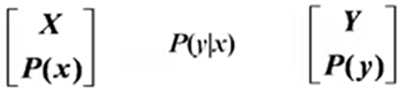
3.1 信道模型
一、信道模型的三要素
信道
输入
输出
transition probabilities

Slide 6
3.1 信道模型
一、信道模型的三要素
信道的转移概率或传递概率
信道
输入
输出
transition probabilities

Slide 7
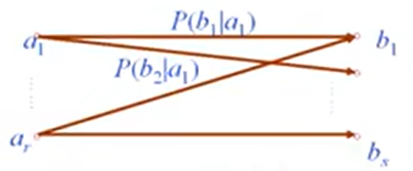
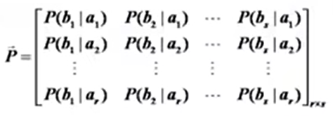
3.1 信道模型
二、信道模型表述方式
公式法
图示法
矩阵法

Slide 8
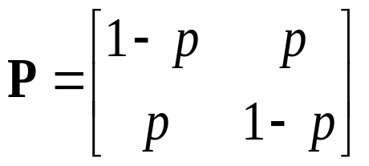
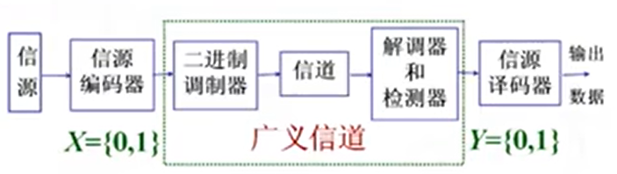
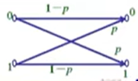
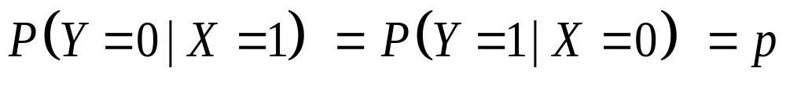
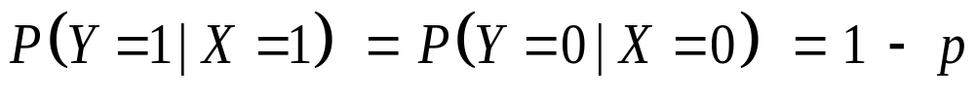
3.1 信道模型
例1：BSC（二元对称信道）

Slide 9
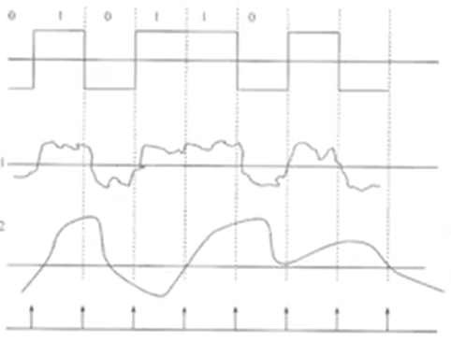
3.1 信道模型
例2：BEC（二元删除信道）
0 1 0 1 1 0 1
输入X
信道输出1
（有干扰）
信道输出2
（积分）
定时

Slide 10
3.1 信道模型
例2：BEC（二元删除信道）
输入X
信道输出1
（有干扰）
0 1 ? 1 1 ? ?
信道输出2
（积分）
0 1 0 ? 1 ? 1
定时

Slide 11

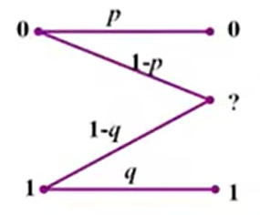
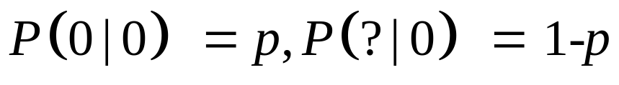
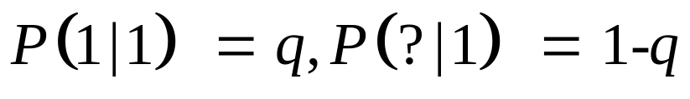
3.1 信道模型
例2：BEC（二元删除信道）

Slide 12
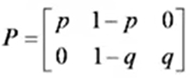
3.1 信道模型
例2：BEC（二元删除信道）

Slide 13


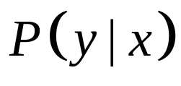
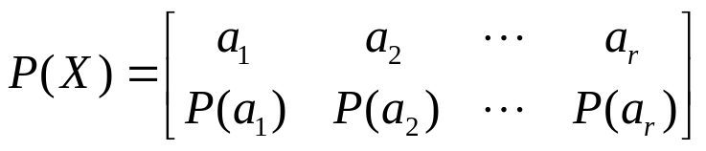
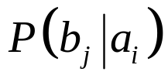
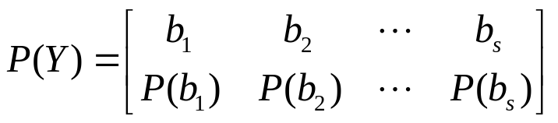


小结：
对于单符号DMC（基本信道）：

Slide 14
第三章. 信道与信道容量
信道模型
平均互信息
信道疑义度
平均互信息
平均互信息性质

Slide 15
3.2 平均互信息
一、信道疑义度
基本信道
信道输入:

Slide 16
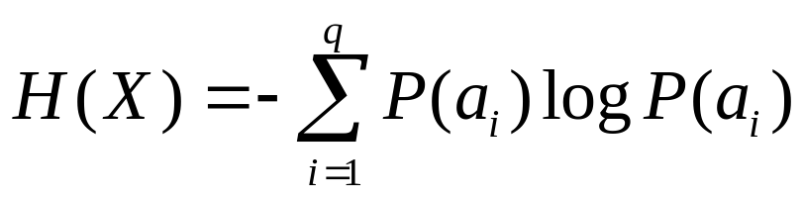
3.2 平均互信息
一、信道疑义度
基本信道
信道输入:

Slide 17
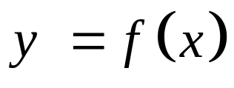
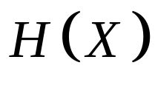
3.2 平均互信息
一、信道疑义度
基本信道
信道输入:
① 信道无干扰: ，接收的平均信息为
② 信道有干扰: ？

Slide 18
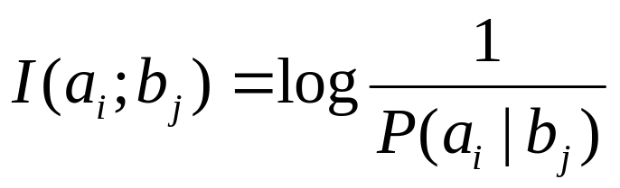
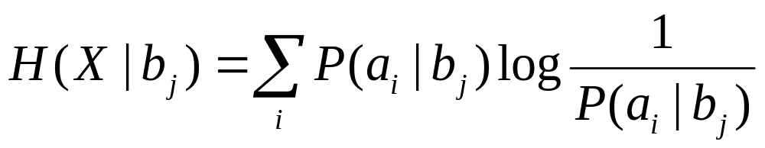
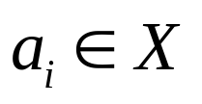
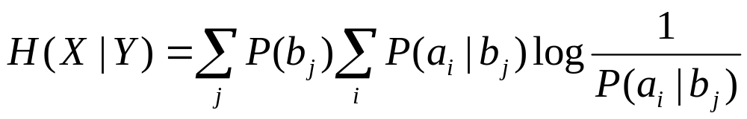
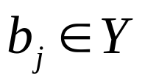
3.2 平均互信息
一、信道疑义度
收到 b_{j}后关于a_{i}的不确定性：
考虑 ，有
考虑 ，有
信道疑义度

Slide 19
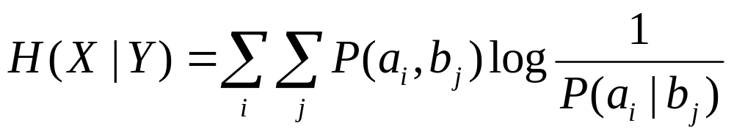

3.2 平均互信息
一、信道疑义度
损失熵 equivocation
信道疑义度：
含义：收到 Y后关于 X 的尚存的平均不确定性。 性质：

Slide 20
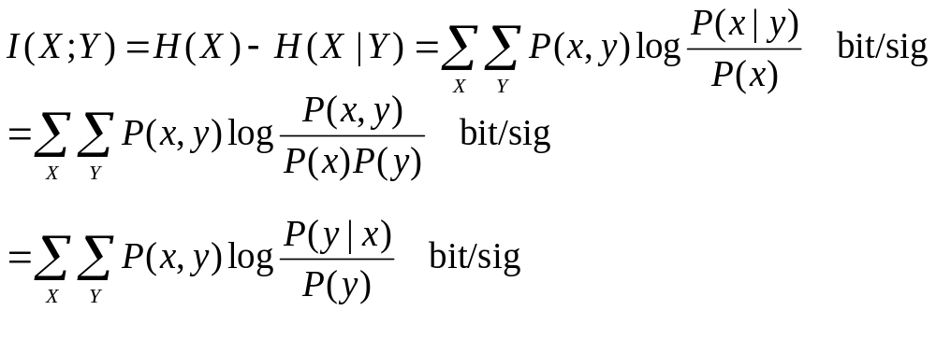
3.2 平均互信息
二、平均互信息
含义：平均从 Y 获得的关于 X 的信息量。
（又称信道的信息传输率 R）

Slide 21
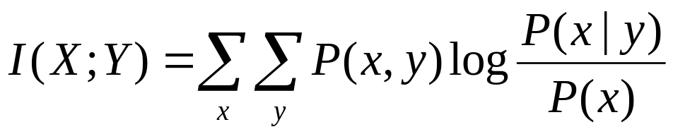
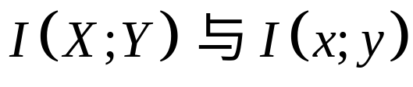
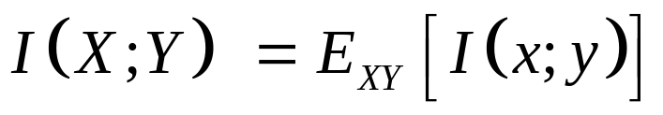
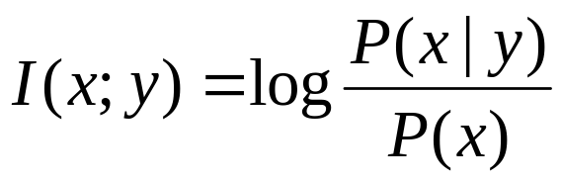
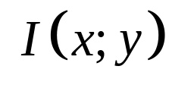
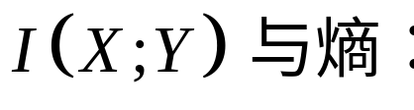
3.2 平均互信息
二、平均互信息
注意：
关系：
互信息：
表示由随机事件 y中获得的关于事件 x的信息。
共同点：统计平均
不同点：提供与获得

Slide 22
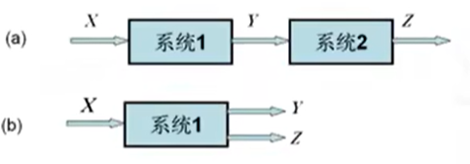
3.2 平均互信息
思考：
二、平均互信息
条件互信息与平均条件互信息
给定 X, Y, Z 三个离散随机变量，其连接关系为：

Slide 23


3.2 平均互信息
小结：
信源发送
的信息量
H(X)
信源熵
信道中损失的信息量
H(X|Y)
信道疑义度损失熵
输出端获得的信息量
I(X;Y)
平均互信息信息传输率

Slide 24
3.2 平均互信息
练习:
有两个硬币，一个是正常的硬币(一面是国徽，一面是面值)，另一个是不正常的硬币(两面都是面值)。现随机抽取一枚硬币，抛掷2次。问出现面值的次数对于硬币的识别提供多少信息量?

Slide 25


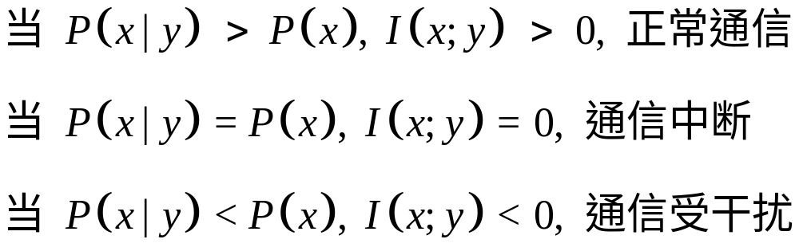
3.2 平均互信息
三、平均互信息的性质
1、非负性

Slide 26
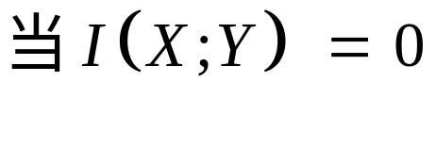
3.2 平均互信息
三、平均互信息的性质
1、非负性
说明：
通信的意义——通过消息的传递获得信息

Slide 27
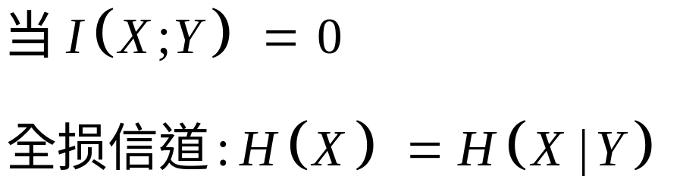
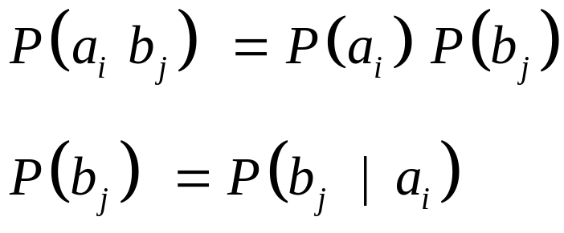
3.2 平均互信息
三、平均互信息的性质
1、非负性
说明：
通信的意义——通过消息的传递获得信息
统计独立

Slide 28
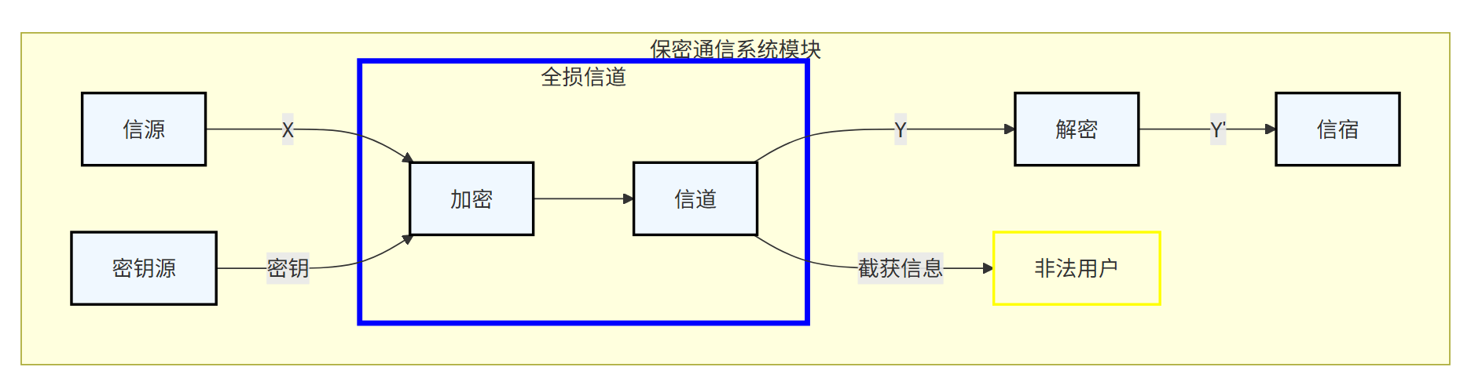
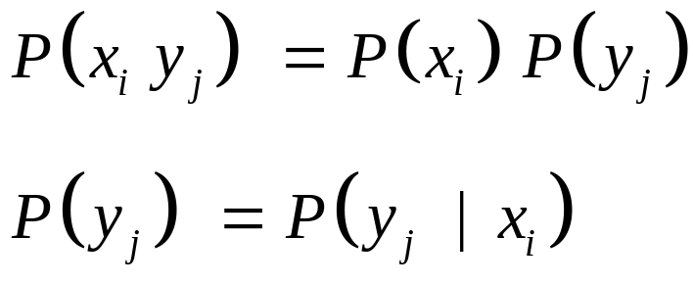
3.2 平均互信息
三、平均互信息的性质
1、非负性
说明：
通信的意义——通过消息的传递获得信息
统计独立

Slide 29

3.2 平均互信息
三、平均互信息的性质
2、极值性

Slide 30
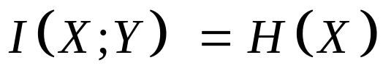

3.2 平均互信息
三、平均互信息的性质
2、极值性
信息处理的一般规律：通过传输获得的信息量不大于提供的信息量。

Slide 31
3.2 平均互信息
三、平均互信息的性质
2、极值性
信息处理的一般规律：通过传输获得的信息量不大于提供的信息量。

Slide 32
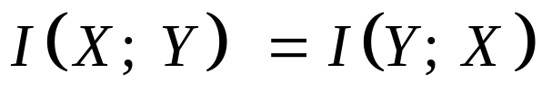
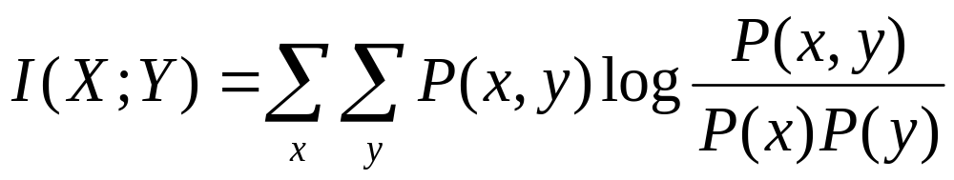
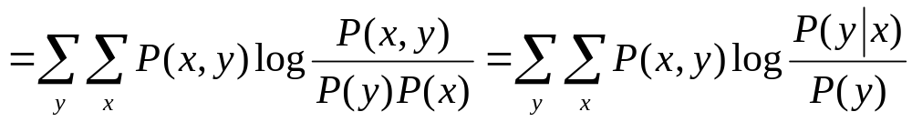
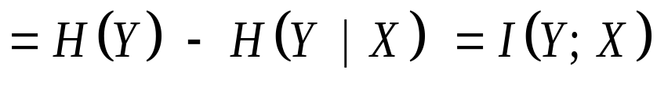
3.2 平均互信息
三、平均互信息的性质
3、交互性（对称性）
证明：
信道是信息传输的通道
噪声熵

Slide 33
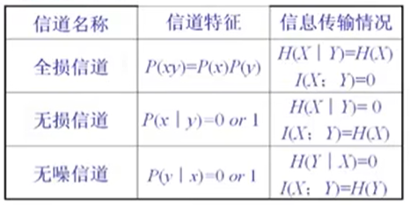
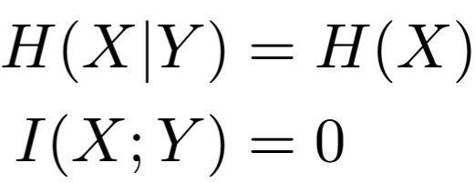
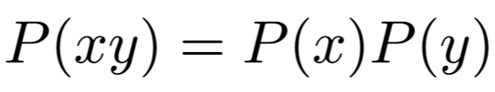




3.2 平均互信息
三、平均互信息的性质
特殊信道总结

Slide 34


3.2 平均互信息
三、平均互信息的性质
4、凸状性
信源
信道

Slide 35


3.2 平均互信息
三、平均互信息的性质
4、凸状性
定理3.1: 对于固定信道，平均互信息I(X;Y)是信源概率分布P(x)的∩型凸函数。
定理3.2:对于固定信源分布，平均互信息I(X;Y)是信道传递概率P(y|x)的U型凸函数。

Slide 36



3.2 平均互信息
三、平均互信息的性质
例1. 分析二元信源通过BSC信道的I(X;Y)特性
信源： 信道：
则

Slide 37


3.2 平均互信息
三、平均互信息的性质
例1.分析二元信源通过BSC信道的I(X;Y)特性
信源： 信道：
则

Slide 38

3.2 平均互信息
三、平均互信息的性质
其中，

Slide 39

3.2 平均互信息
三、平均互信息的性质

Slide 40

3.2 平均互信息
三、平均互信息的性质

Slide 41


3.2 平均互信息
三、平均互信息的性质

Slide 42


3.2 平均互信息
三、平均互信息的性质
2. 固定信源（ 一定）
则

Slide 43


3.2 平均互信息
三、平均互信息的性质
2. 固定信源（ 一定）
则

Slide 44

3.2 平均互信息
三、平均互信息的性质
总结：二元信源通过BSC信道的I(X;Y)特性

Slide 45

3.2 平均互信息
思考：

